Slide 1
Unidad de Integración y Temas Regionales - ICAP
15 de febrero, 2023

Slide 2
NATURALEZA Y QUEHACER DEL ICAP

Slide 3
El ICAP
Es un organismo internacional del Sistema de la Integración Centroamericana, de carácter intergubernamental, al servicio de la Región, especializado en administración pública, orientado al desarrollo de los recursos humanos y modernización de los sectores públicos del Istmo.

Slide 4
Objetivos Institucionales
1
Colaborar con el mejoramiento, modernización y armonización de las administraciones públicas de los Estados Miembros.
2
Desarrollar programas de formación, capacitación y actualización dirigidos a los funcionarios gubernamentales.
3
Cooperar con los organismos regionales en el estudio, orientación y promoción del proceso de integración centroamericana.
4
Brindar apoyo técnico a las instituciones públicas en el estudio y realización de mejoras administrativas.
5
Propiciar el intercambio de experiencias en el campo de la administración pública.
6
Fomentar la cooperación horizontal entre los Estados Miembros y otros Estados, que deseen colaborar con ellos.

Slide 5
Curso de Formulación de Proyectos de Desarrollo
El presente curso tiene como objetivo diseñar una experiencia de aprendizaje virtual que conecte a la red de Juventudes Rurales de los países del SICA, por medio de sus proyectos de emprendimiento a un ambiente de participación e intercambio de ideas y aprendizaje en el entorno digital, para promoción del desarrollo y mejora de la calidad de sus proyectos.
CONSEJO AGROPECUARIO CENTROAMERICANO

Slide 6
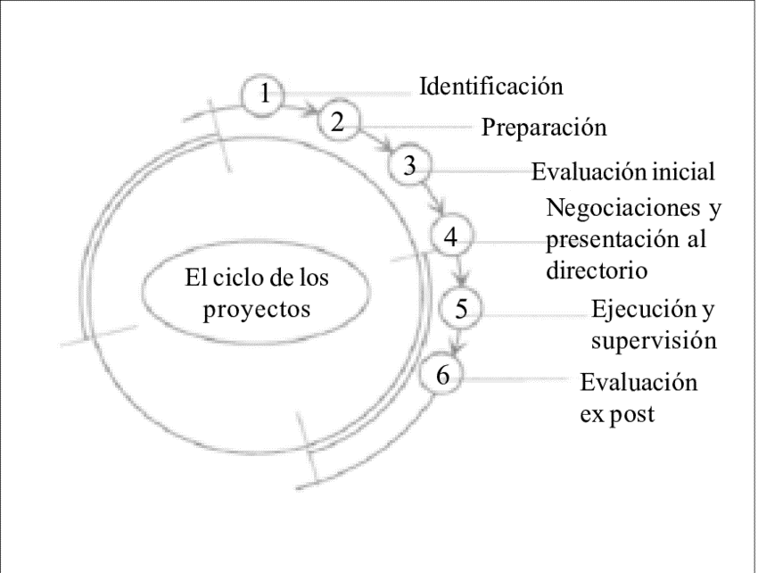
Curso de Formulación de Proyectos de Desarrollo
 | CONTENIDO | FECHA
SEMANA 1 | CICLO DE VIDA DE LOS PROYECTOS | 7 DE MARZO
SEMANA 2 | ESTUDIO DE MERCADO | 14 DE MARZO
SEMANA 3 | ESTUDIO TECNICO | 21 DE MARZO
SEMANA 4 | EVALUACIÓN FINANCIERA | 28 DE MARZO
SEMANA 5 | EVALUACIÓN ECONÓMICA – SOCIAL | 11 DE ABRIL
SEMANA 6 | EVALUACIÓN AMBIENTAL | 18 DE ABRIL
CONSEJO AGROPECUARIO CENTROAMERICANO

Slide 7
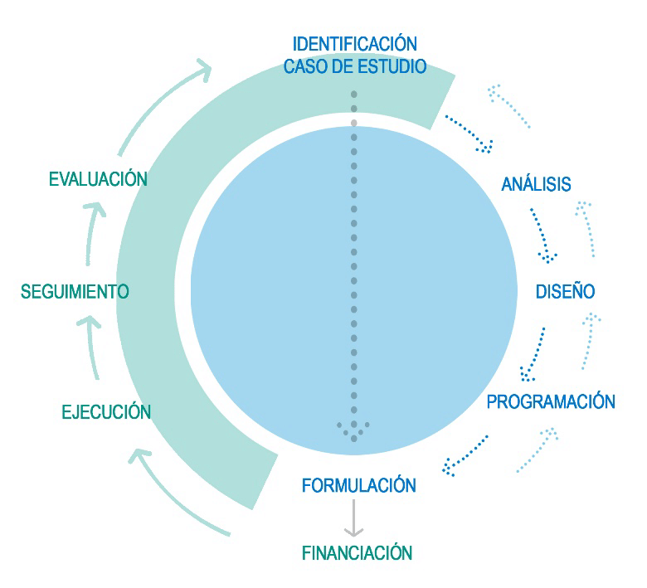
Curso de Formulación de Proyectos de Desarrollo
CONSEJO AGROPECUARIO CENTROAMERICANO

Slide 8
Gracias

